Slide 1
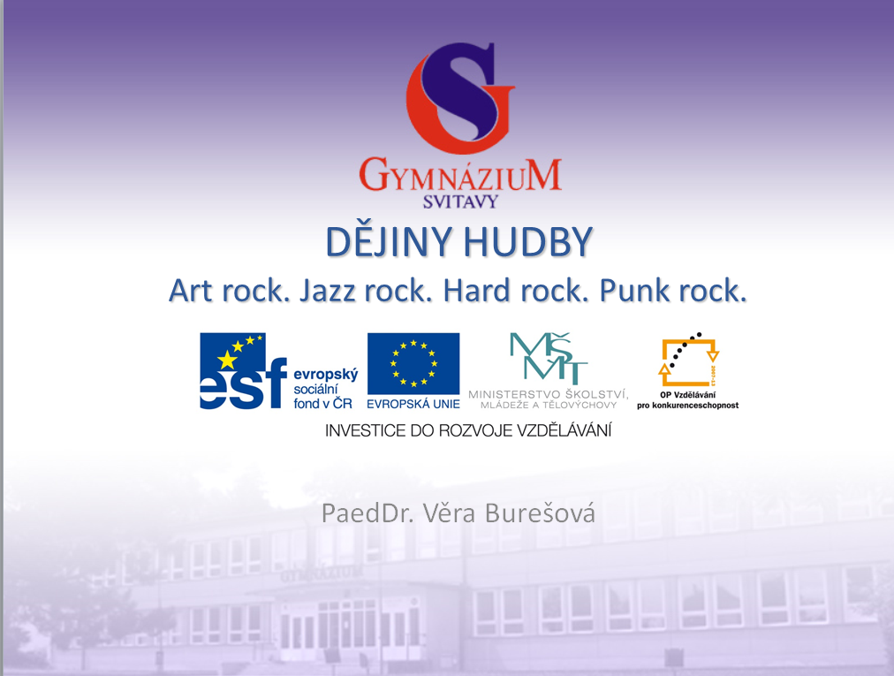

Slide 2
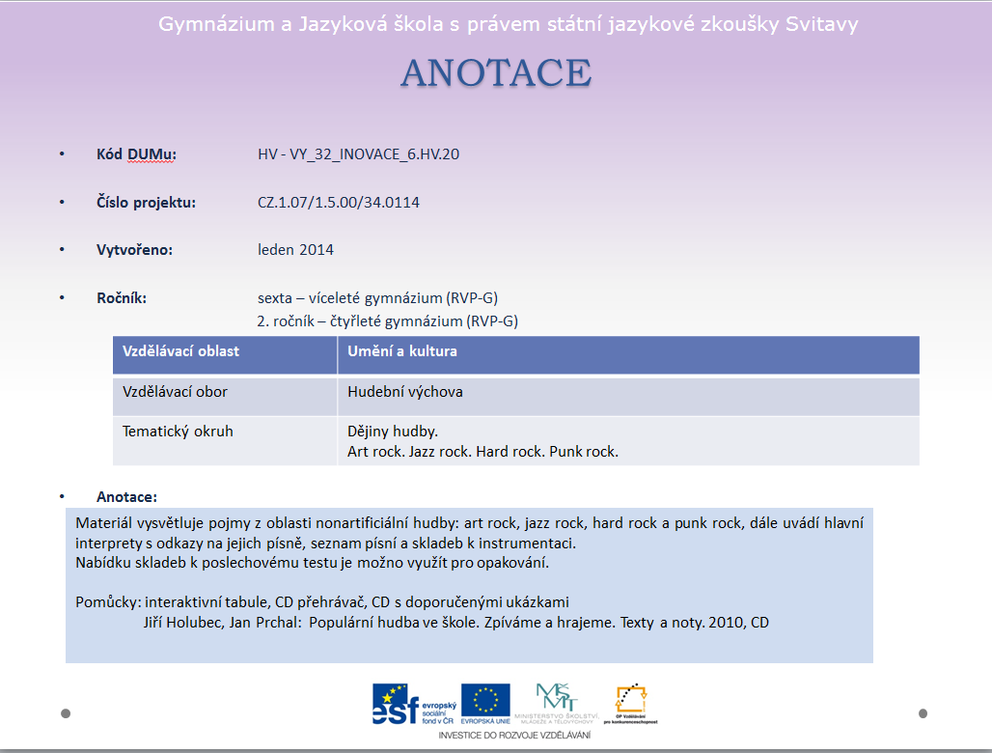

Slide 3
ROCK PODŽÁNRY
ART ROCK
JAZZ ROCK
HARD ROCK
PUNK ROCK
poslechový test 1 2 3 4
zpíváme a hrajeme

Slide 4
úkol č. 1: BESEDA
Dvě skupiny studentů porovnávají za pomocí otázek kladených moderátorem možnosti vážné a populární hudby.
Kdo je skladatel, kdo interpret? Jaký je jejich význam při provedení hudby?
Existuje notový zápis skladby, písně?
Jaké jsou hudební nástroje? Jaká je odborná příprava hráčů?
Jak je hudba provozována z hlediska dynamiky?
Co se při poslechu skladeb předpokládá od posluchače?
Jaké jsou finanční dotace?
Jak je hudba přijímána?

Slide 5
úkol č. 2: PREZENTACE vytvořené studenty
ART ROCK
Pechancová 2012 videa , Kovářová 2011, Dvořák 2010
JAZZ ROCK
Koutná 2012 videa, Dostál 2013
HARD ROCK
Jůza 2009, Vodvárková 2011, Salavcová 2008 video
PUNK ROCK
Kozák 2012, Kmošek 2010, Vyjídáčková 2011, Třeštíková 2009

Slide 6
ART ROCK
vrchol 1. polovina 70. let 20. století
snaha vytvářet díla s uměleckými cíli
rozsáhlé skladby využívající technik vážné hudby – formy, instrumentaci
projekty spojující prvky filmu, divadla a hudby
adaptace témat nebo klasických děl

Slide 7
ART ROCK poslech
QUEEN Bohemian Rhapsody
Satisfaction
PINK FLOYD Money
Wish you were here live unplugged
The Dark Side Of The Moon
Another Brick In The Wall text
GENESIS Land Of Confusion
ŽLUTÝ PES Sametová
PROGRES 2

Slide 8
JAZZ ROCK, jazz-rock fusion
vznik koncem 60. let 20. století
styl spojující jazz a ostatní styly – R&B, pop, rock, hip hop
elektronická hudba
spojení bělošského blues s jazzem – THE CREAM
zájem jazzových hudebníků o rock – CHICK COREA
vyznačuje se poměrně agresivním zvukem a rockovou rytmikou

Slide 9
JAZZ ROCK poslech
JOE ZAWINUL, Weather Report Birdland
JAN HAMMER, Mahavishnu Orchestra You Know You
MILES DAVIS
FRANK ZAPPA Muffin Man
CHICK COREA Spain
Chick Corea Akoustic Band Spain
Bobby McFerrin & Chick Corea Duet Spain
MICHAL KOCÁB, Pražský Výběr Pražakům těm je tu hej

Slide 10
HARD ROCK
vrchol přelom 60. a 70. let
forma bělošského rocku vycházejícího z bělošského blues
agresivní rytmická složka
rozsáhlá kytarová sóla založená na výrazných, jednoduchých a melodických riffech za použití zvukových efektů
70. léta
uplatnění vícehlasého zpěvu a klávesových nástrojů

Slide 11
HEAVY METAL
vznik přelom 60. a 70. let Velké Británii a USA
hlavní odnož hard rocku
hlasité zkreslené kytary, rázné rytmy, hutný zvuk bicích,
živelné vokály
vyčlenění: trash metal, death metal,
black metal, power metal, doom metal..
texty: sex, násilí, mystika a problémy

Slide 12
HARD ROCK poslech
  DEEP PURPLE Smoke on the Water 2.03
  BLACK SABBATH Paranoid
  AEROSMITH I Don‘t Wanna Miss a Thing
  AC/DC Highway to Hell
  METALLICA Nothing Else Matters
  JIŘÍ SCHELINGER Holubí dům
  KATAPULT Až

Slide 13
PUNK ROCK
od 60. let 20. století
neprofesionální rocková hudba mládeže
2. polovina 70. let
společenská vzpoura, extrémní oblékání, chování, účesy
společensko-kritický obsah, gesta odporu proti starším generacím, kritika rasismu, nezaměstnanosti…
krátké, syrově a energicky hrané písně

Slide 14
PUNK ROCK poslech
THE SEX PISTOLS Anarchy In The Uk
THE POLICE Every Breath You Take
GREEN DAY American Idiot
PARAMORE Decode
NIRVANA Nevermind
MANDRAGE Šrouby a matice
KOBLÍŽCI
VISACÍ ZÁMEK Známka punku

Slide 15
HARD ROCK zpíváme a hrajeme
Far Far Away 1975 Slade
Soldier Of Fortune Deep Purple
Lady In Black Uriah Heep
Stairway to Heaven Led Zeppelin

Slide 16
Použité hypertextové odkazy jsou platné ke dni vytvoření díla.

